Slide 1
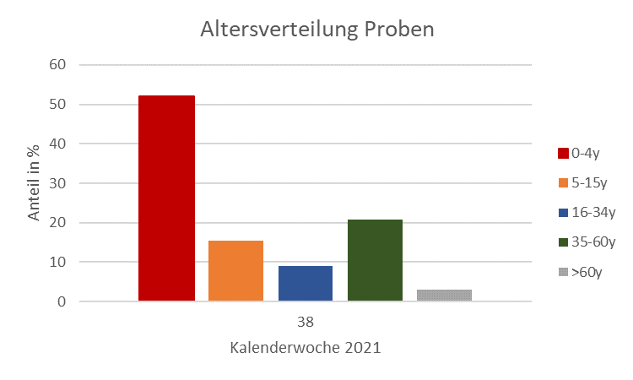
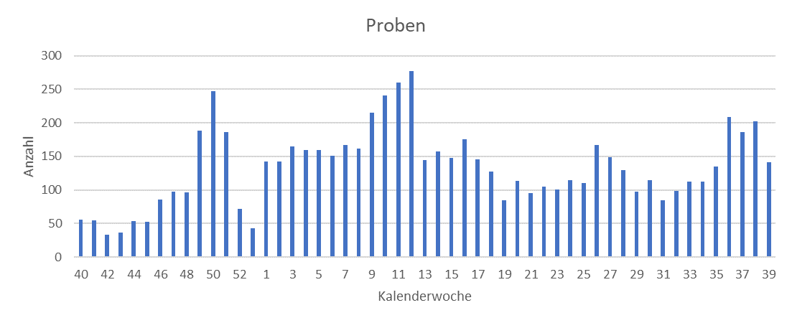
KW38
83% Positivenrate
202 Einsendungen
44 Arztpraxen / 14 Bundesländer
KW39
82% Positivenrate
152 Einsendungen
46 Arztpraxen / 14 Bundesländer

Slide 2
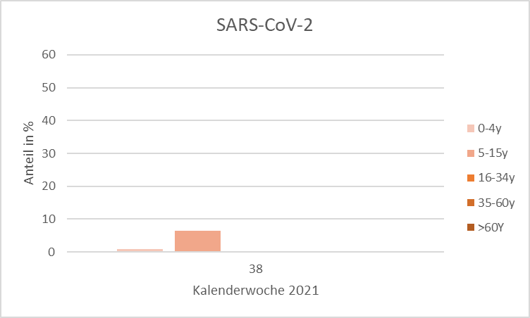
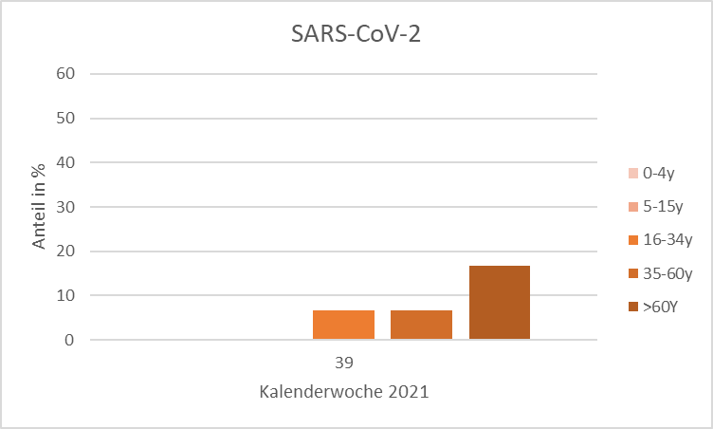

Slide 4
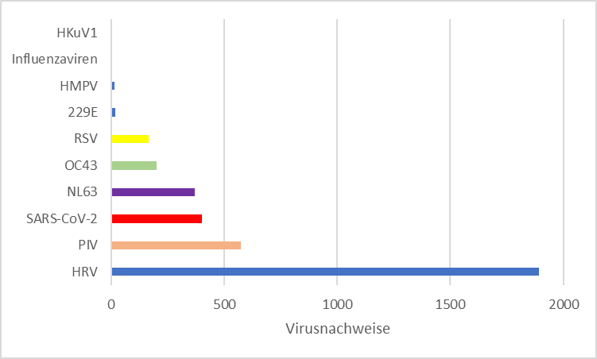
2020/2021:
7095 Sentinel
168 Ringversuche
19 NRZ-Aufträge
81 Krankenhaussurveillance
+
ca. 3500 IMS SARS-CoV-2
200000

Slide 5
